Slide 1

2025
KQP300破拱器
答辩人：Kuangan001

Slide 2

行业PPT模板http://www.1ppt.com/hangye/
04.
01.
KQP300破拱器组成结构
03.
KQP300破拱器简介
02.
KQP300破拱器技术参数
KQP300破拱器性能特点

Slide 3
KQP300破拱器简介
KQP300破拱器是针对物料在料仓内滞留起拱开发设计的。在煤炭、电力、水泥等行业普遍存在物料堵仓的弊端，要改善料仓内物料的流动性，解决料仓堵仓的问题，就必需装配先进、理想的破拱助流设备。我公司生产的KQP系列破拱器已在煤炭、电力、水泥等行业的多家单位使用，破拱器各项性能指标较同类产品有很大提高，清堵效果好、自动化程度高、维修工作量极少，受到用户的好评。

Slide 4
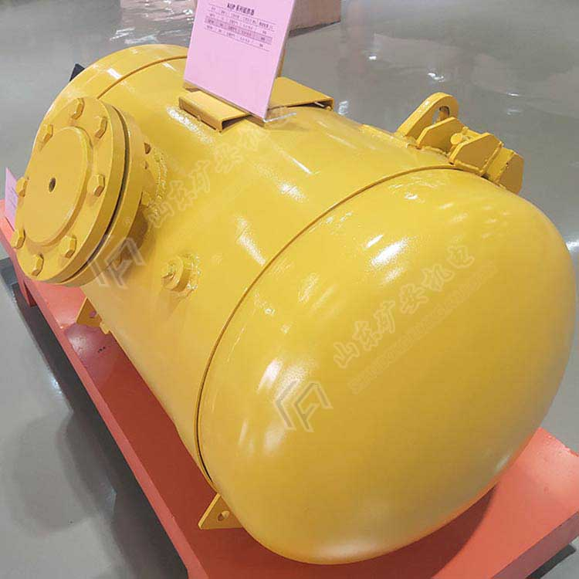
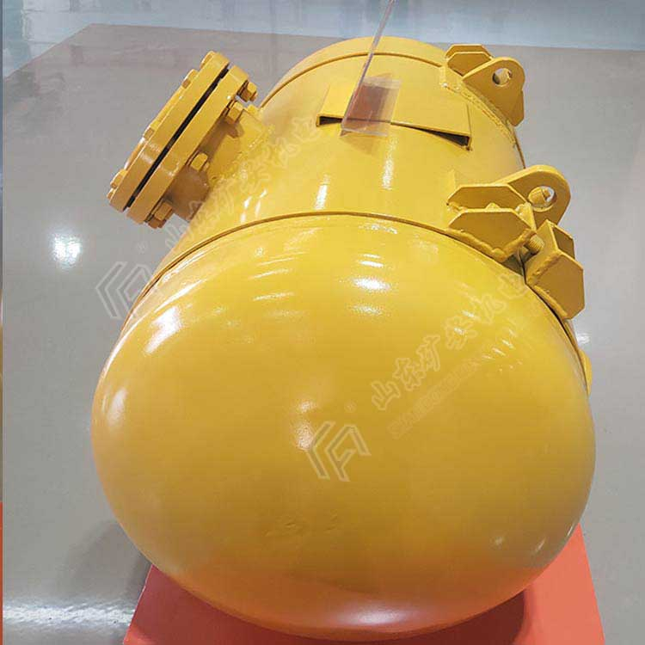
KQP300破拱器

Slide 5
KQP300破拱器性能特点
01
1.搅拌站料仓破拱器可直接作用于物料，清堵效率高；
2.安装、维护简便快捷；
02
3.控制简单，可实现自动控制或人为操作控制；
4.使用寿命长，正常使用可达100万次；
03
5.释放速度快，冲击力强清堵效果显著；
6.噪音低，低于工业企业噪音标准；
7.可替换现用的其它类型的破拱器。

Slide 6

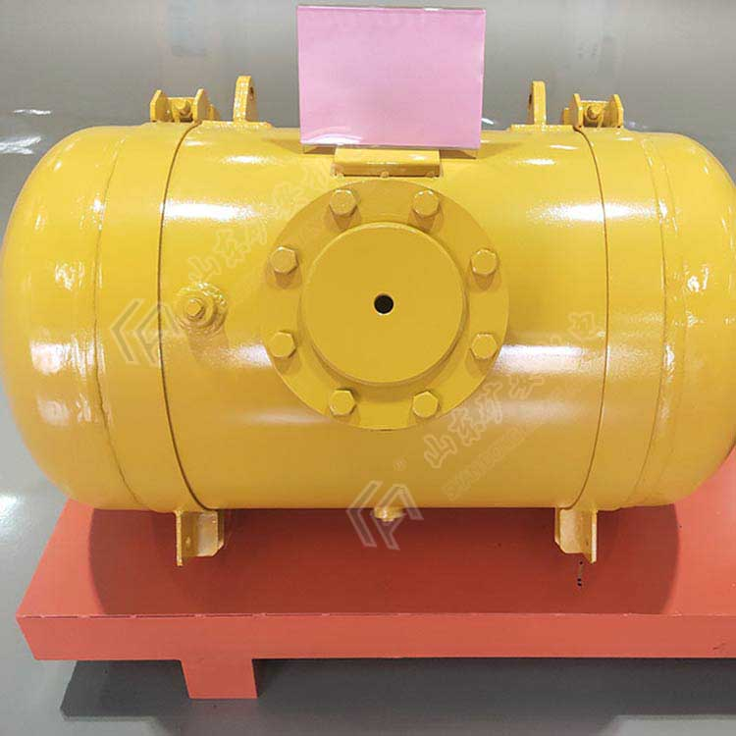
KQP300破拱器技术参数
型号KQP300
容积L300
工作介质 压缩空气
工作压力MPa0.4～0.8
爆破能量 J/m2 500000

Slide 7


KQP300破拱器组成结构
KQP系列破拱器主要由破拱器主机、破拱器气路系统、破拱器电控系统组成
KQP系列破拱器气路系统主要由供气管路、二位三通气动电磁换向阀、球阀（用于检修时切断气源、放水排污）及连接管件等组成
KQP系列破拱器主机由箍架、罐体等组成

Slide 8
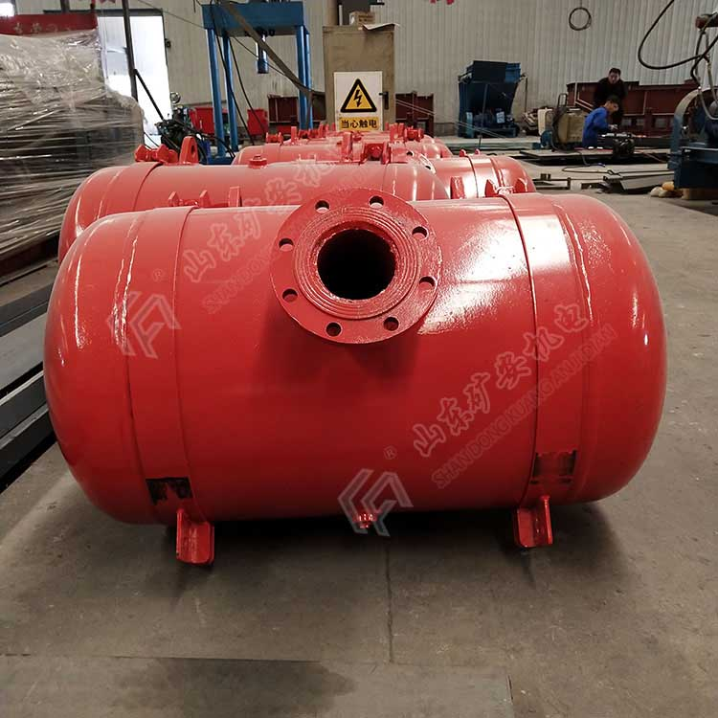
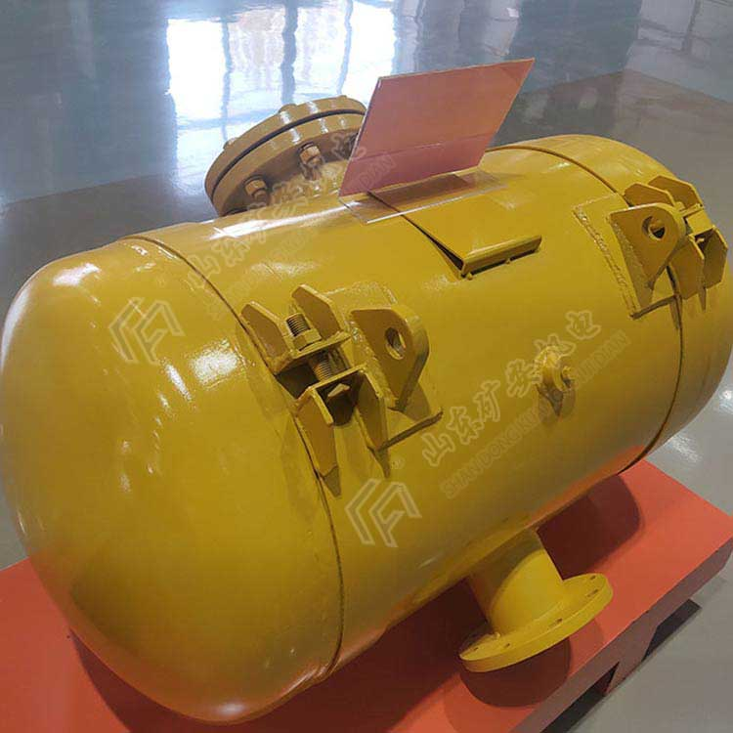
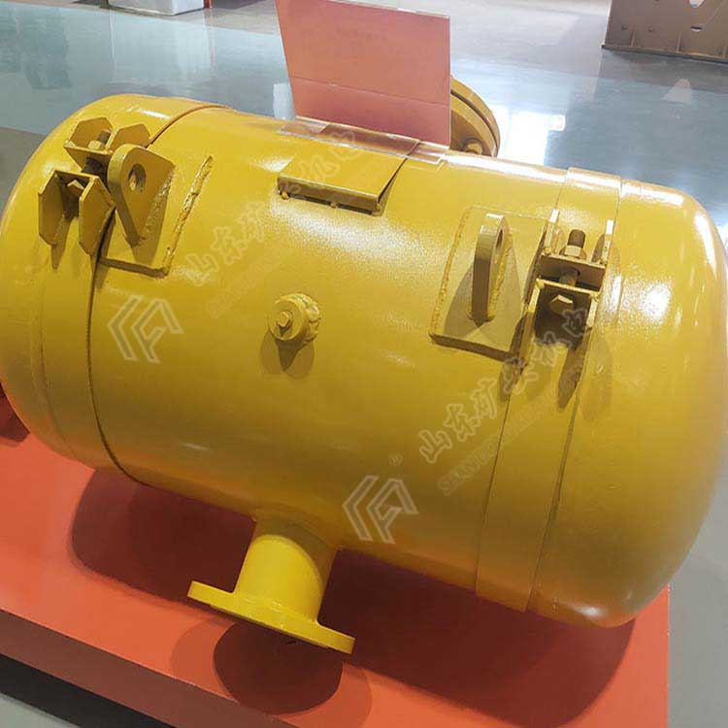
KQP300破拱器

Slide 9
2025
THANK YOU
SIMPLE FASHION OPENING REPORT

